Slide 1
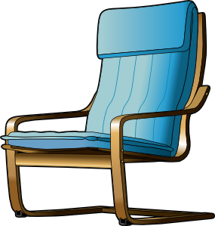
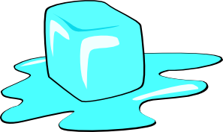


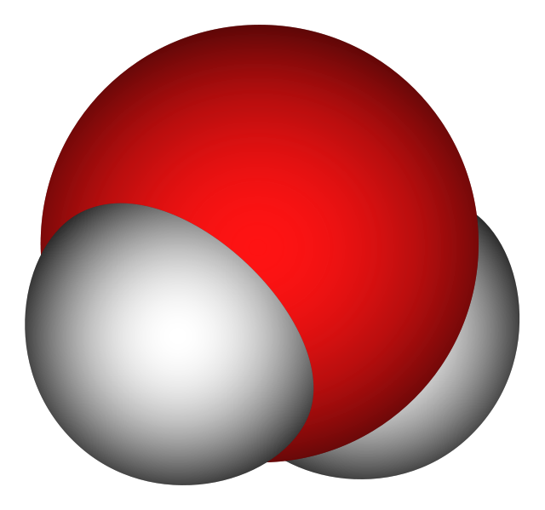
Fyzikálne deje
Spoznávame chemické reakcie
v našom okolí
7. ročník

Slide 2
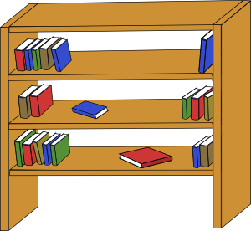
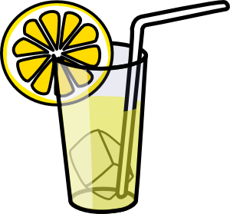
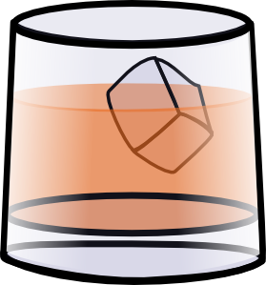
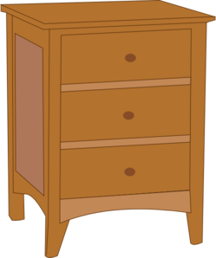



Telesá a látky
predmety, veci okolo nás (napr. kniha, pohár, nábytok) nazývame telesá
telesá sú zložené z látok (napr. z papiera, skla, dreva)

Slide 3
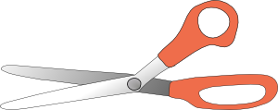


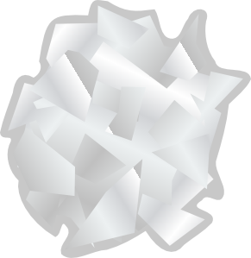
Strihanie papiera
strihaním sme z papiera urobili viac telies odlišného tvaru
papier nastrihaný na maličké kúsky, alebo pokrčený, stále je to tá istá látka – papier

Slide 4
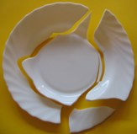
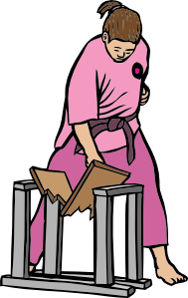
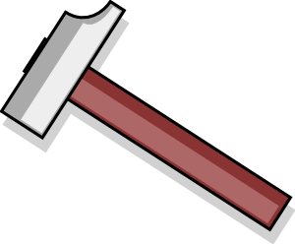
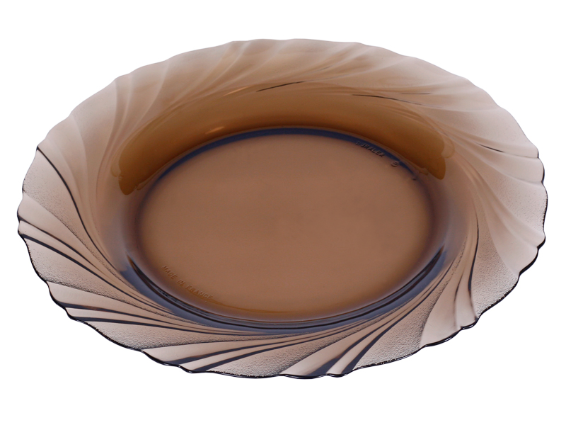
Rozbitie taniera
rozbitím kladivom na malé kúsky sme zmenili tvar a počet telies, ale látka zostala tá istá – porcelán

Slide 5
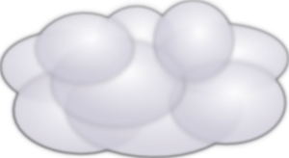
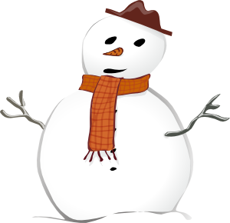



Roztopenie snehuliaka
keď sa topí tuhá voda (sneh), mení sa na kvapalnú vodu a tá sa vyparuje na plynnú vodu (vodnú paru)
voda mení svoje skupenstvo, ale zostáva zložená stále z tých istých častíc

Slide 6
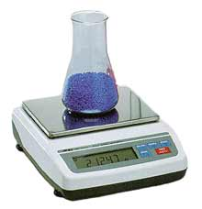
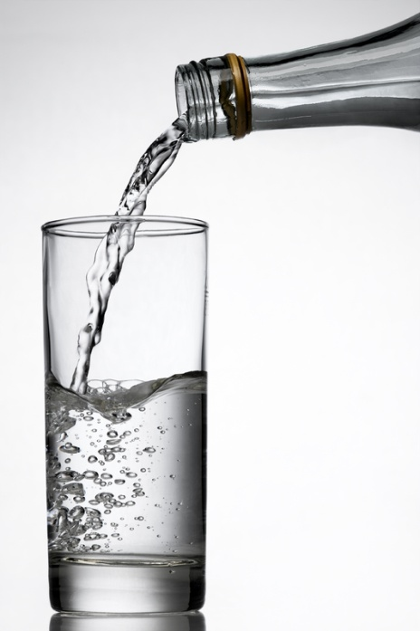
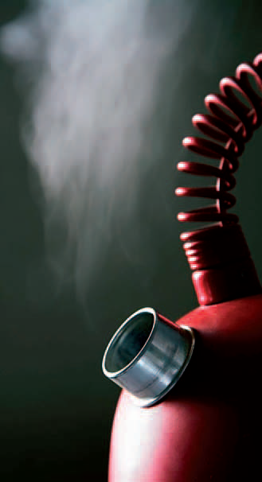
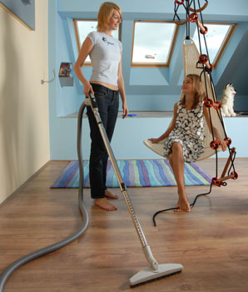
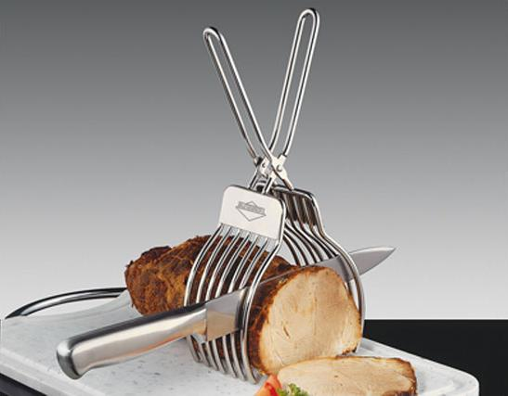
Ďalšie fyzikálne deje:
Pri fyzikálnych dejoch sa látky nemenia na iné látky.

Slide 7
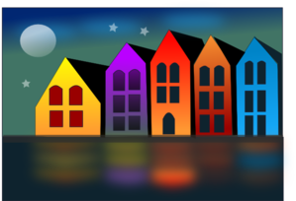



Ďakujem za pozornosť!

